Slide 1

智能电能表售电系统运维验收汇报
(2016.5-2018.4)

Slide 2
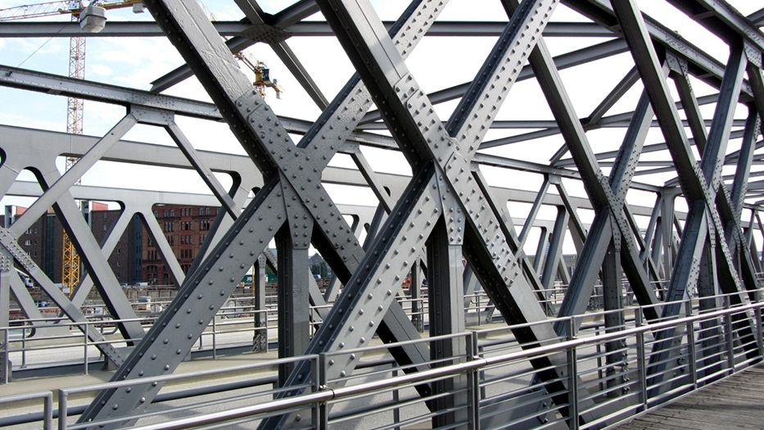
DIRECTORY
目录
01
智能电能表售电系统现状
02
智能电能表售电系统2016.5-2018.4工作内容
03
智能电能表售电系统存在的问题
04
智能电能表售电系统改进措施

Slide 3

01
第一部分
智能电能表售电系统现状
PART 01

Slide 4

智能电能表售电系统运维基本情况
冀北售电系统自2012年10月份转入正式运维阶段，融通高科运维组在冀北计量中心和五地市地大力支持下，使得运维工作顺利进行。
目前，智能电能表售电系统软件部分有售电系统，银电联网，自助服务接口，远程费控系统等；硬件部分有网络设备、安全设备(售电加密机两台)、主机设备、存储设备等。截止至2018年2月，售电系统共计为85.88万户用户提供了智能表售电服务。
售电系统至2018年4月底，总共管理卡表用户858617户，唐山144732户、张家口177381户、秦皇岛286361户、廊坊92009户、承德158134户 。

Slide 5
02
第二部分
智能电能表售电系统2016.5-2018.4工作内容
PART 02

Slide 6
智能电能表售电系统运维2016.5-2018.4工作内容
应用系统及维护
售电项目组运维人员熟悉智能电能表售电系统所有应用功能，负责应用系统的运行维护，实时监控应用系统，记录缺陷情况，定期进行运行分析，监督系统升级、技术改造。
监控售电通信程序情况，如果由于程序出现问题，及时报告用户，并根据实际情况及时解决所出现的问题。
监控接口服务程序运行情况，如果由于程序出现问题，及时报告用户，并根据实际情况及时解决所出现的问题。

Slide 7
智能电能表售电系统运维2016.5-2018.4工作内容
硬件设备维护
售电项目组运维人员熟悉windows操作系统的运行情况，监督建设方进行系统升级、技术改造等。
日常运行维护，监控主机系统运行情况，及时发现问题并解决问题；监视系统设备的运行情况，查阅其日志信息，如有问题按照规定要求处理；系统维护人员的日常维护应做好记录。
检查CPU负荷情况；检查磁盘空间使用情况；检查系统日志；检查主机进程；检查应用软件运行状况。
根据实际情况，配合各地市公司解决与售电系统相关内容的工作。

Slide 8
智能电能表售电系统运维2016.5-2018.4工作内容
数据库维护
监视数据库系统运行情况，例如，是否出现锁表长时间不释放、表空间满、回滚段溢出、登录速度慢、数据库登录不上、监听进程退出、数据库SHUTDOWN等现象；监控业务系统的报警，对运行中出现的各种异常情况进行分析，根据分析数据和故障问题提出解决方案，协助业务部门处理和解决问题；监视系统设备的运行情况，查阅日志信息；监控数据库归档日志占用空间情况。
监控数据库运行状态、数据库进程状态、进程所占内存空间、数据库的文件空间利用率、数据库I/O情况、数据库用户登录情况、数据库的死锁情况、数据库日志空间、数据库表空间扩展、数据库配置管理和参数备份、软件版本管理、数据库运行情况检查、数据库磁盘空间使用情况检查。

Slide 9
智能电能表售电系统运维2016.5-2018.4工作内容
培训及其它
对所辖区域内市供电公司、各供电所使用人员进行定期或不定期培训。及时以邮件、文档或现场工作等方式回复并解决用户问题。

Slide 10
03
第三部分
智能电能表售电系统运维存在的问题
PART 03

Slide 11

智能电能表售电系统运维存在的问题
突发事件处理速度需要提高及完善流程；机房网络维护时，中央主路由停机检修，导致售电系统不能正常运行，时间超过四小时，后期将对服务器进行双网卡绑定，杜绝此类事件再次发生。
运维人员作息时间需要跟地市操作人员同步，以免需要咨询处理问题时不能及时处理。地市反映运维人员周末需要加强值班。
经过近两年的运维，在计量中心领导及工作人员的指导与关心下，基本顺利完成了售电系统地运维，在以后的工作中，售电系统运维组将努力提高自身素质，为各地市提供更优质的运维服务。

Slide 12
04
第四部分
智能电能表售电系统改进措施
PART 04

Slide 13
智能电能表售电系统改进措施
加强制度管理
自售电系统运维初始，公司领导对系统建设工作高度重视，对项目建设过程中的人员调配、办公场所安排、项目资金落实等方面具体工作给予了密切关注和大力支持。
针对冀北电力的售电运维，公司不断修改和完善运维工作制度，为更好的服务用户提供了制度保障。
.
加强技术支持
加强制度管理
加强技术支持
在运维中，公司开发人员等技术骨干多次到冀北现场根据现场实际情况完成开发、指导和优化等工作，为系统的稳定运行和提高项目组的运维能力奠定技术基础。
经过不断的优化，日后售电系统出现因自身原因导致的服务中断情况会大大减少。
.
加强系统巡检及维护
售电系统作为综合信息化系统，对网络环境要求较高，因系统部署环境错综复杂，网络环境也不稳定，导致系统应用稳定性较差。接下来的运维工作应注重网络环境监控，如果出现问题，将实际情况及时报告，并协调相关部门分析处理。另外协调系统程序开发商进行程序优化，尽量减少网络对系统程序的干扰性。
随着冀北公司信息系统的建设工作推进，售电系统的服务客户数量较建设之初已增长了许多，硬件服务器的稳定运行是系统运行稳定的根基，保证服务器运行稳定至关重要，因此应加强日常巡检及优化频度，保证服务器安全、稳定运行。
.
加强系统巡检维护
加强数据库等核心服务运维
加强数据库等核心服务运维
数据库作为信息系统正常运行的核心服务器，占有举足轻重的作用，需加强数据库服务器硬件及集群软件的运维工作，加强巡检工作落实力度，出现问题及时反馈用户，协助相关运维单位及时处理问题，保证系统应用不受影响。
.

Slide 14
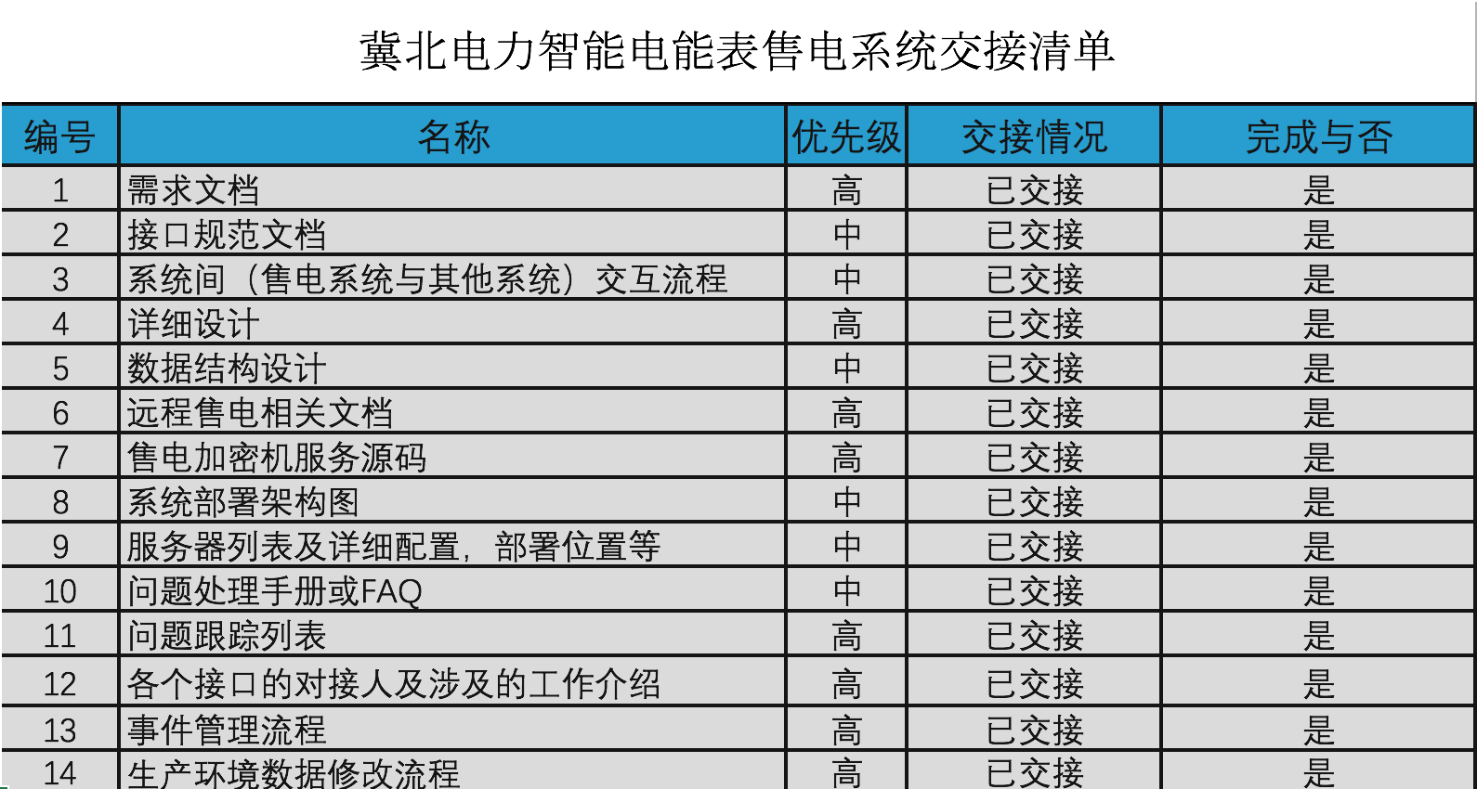
智能电能表售电系统运维现状
由于合同到期问题，冀北售电系统自2018年5月1日起，交由许继公司维护，融通公司按照交接清单，移交智能电能表售电系统项目相关资料。以下为交接清单附件：

Slide 15
感谢聆听 批评指导
智能电能表售电系统运维验收报告
PPT模板下载：www.1ppt.com/moban/ 行业PPT模板：www.1ppt.com/hangye/
节日PPT模板：www.1ppt.com/jieri/ PPT素材下载：www.1ppt.com/sucai/
PPT背景图片：www.1ppt.com/beijing/ PPT图表下载：www.1ppt.com/tubiao/
优秀PPT下载：www.1ppt.com/xiazai/ PPT教程： www.1ppt.com/powerpoint/
Word教程： www.1ppt.com/word/ Excel教程：www.1ppt.com/excel/
资料下载：www.1ppt.com/ziliao/ PPT课件下载：www.1ppt.com/kejian/
范文下载：www.1ppt.com/fanwen/ 试卷下载：www.1ppt.com/shiti/
教案下载：www.1ppt.com/jiaoan/ PPT论坛：www.1ppt.cn

